Slide 1


Slide 2
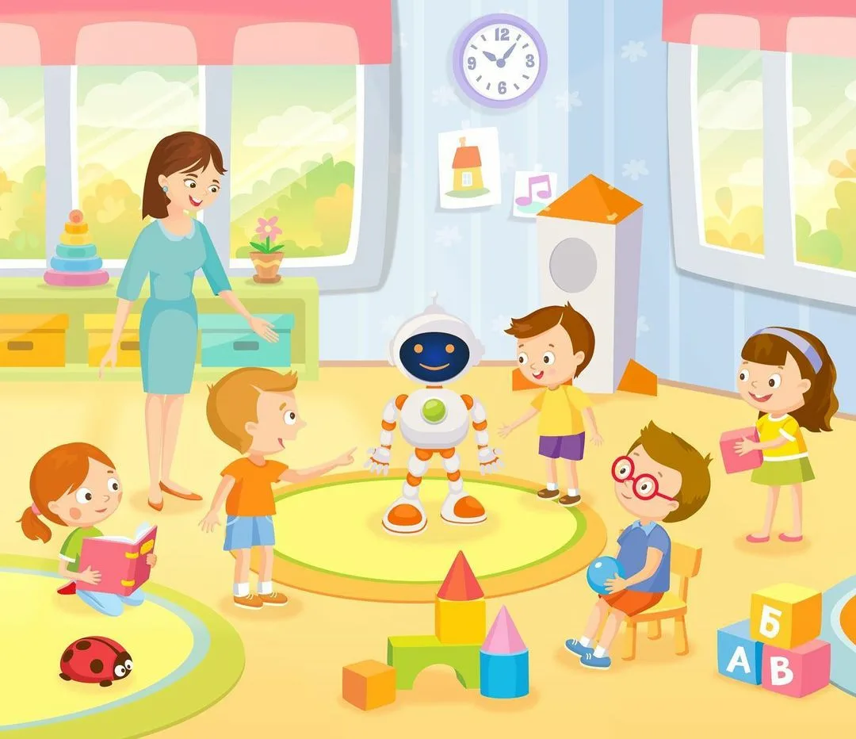
Деловая игра для педагогов дошкольного образования
«Знатоки предметно-пространственной среды в ДОО»

Slide 3
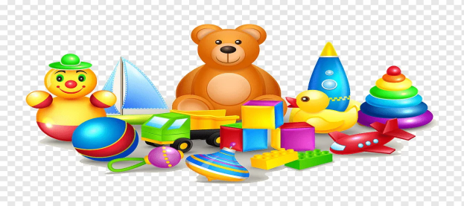
Цель: Повышение профессиональной компетентности педагогических работников дошкольного образования в освоении и реализации требований ФГОС к развивающей предметно-пространственной среде в ДОО.
Задачи:
Расширять представления педагогов ДОО о развивающей предметно-пространственной среде, особенностях её организации в соответствии с требованиями ФГОС ДО.
Развивать творческую активность педагогов в решении разнообразных задач и ситуаций, аналитические способности.
Активизировать деятельность педагогов ДОО по проектированию развивающей предметно-пространственной среды

Slide 4
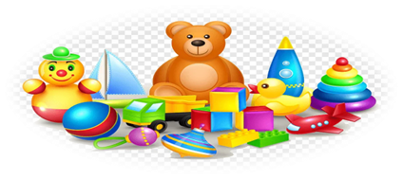
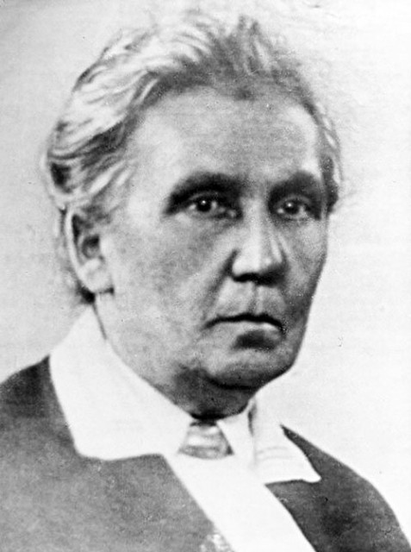
с
«Нет такой стороны воспитания, на которую обстановка не оказывала бы влияния, нет способности, которая не находилась бы в прямой зависимости от непосредственно окружающего ребенка конкретного мира»
Данное высказывание принадлежит Елене Ивановне Тихеевой, педагогу, ученому профессору Российского государственного педагогического университета имени А. И. Герцена.
Как думаете , о чем речь?

Slide 5


с
Верно!
Развивающая предметно-пространственная среда!

Slide 6
с
1 тур «Блиц-опрос»
Закончите следующее утверждение, дав быстрый и правильный ответ:
-Дайте определение понятию развивающая предметно- пространственная среда в детском саду в соответствии с ФГОС ДО.

Slide 7
с
Развивающая предметно-пространственная среда – часть образовательной среды, представленная специально организованным пространством (помещениями, участком и т.п.), материалами, оборудованием и инвентарем для развития детей дошкольного возраста в соответствии с особенностями каждого возрастного этапа, охраны и укрепления их здоровья, учёта особенностей и коррекции недостатков их развития.

Slide 8
с
Какие функции выполняет развивающая РППС?

Slide 9
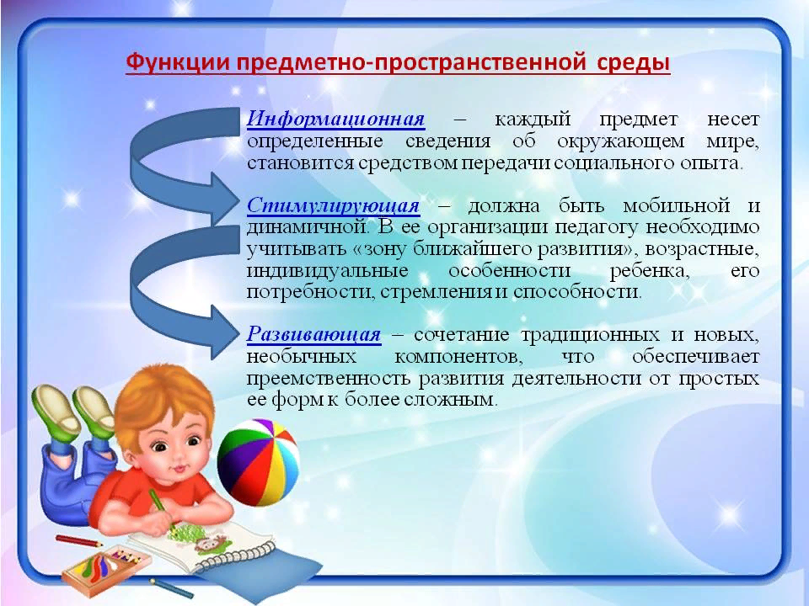
с

Slide 10

с
Развивающая предметно-пространственная среда должна обеспечивать…

Slide 11

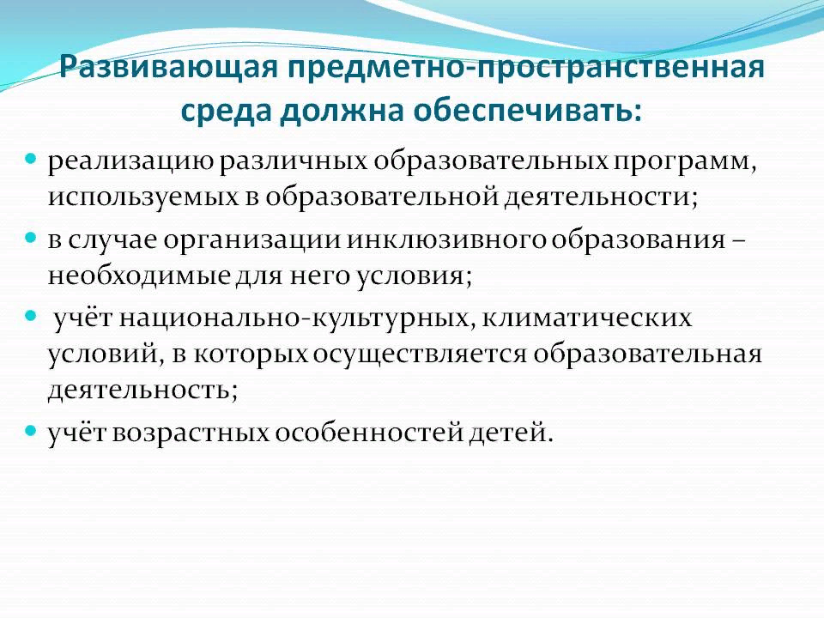
с

Slide 12

с
Перечислите основные принципы
к организации РППС?

Slide 13


Slide 14

с
Как вы понимаете
трансформируемость РППС?

Slide 15
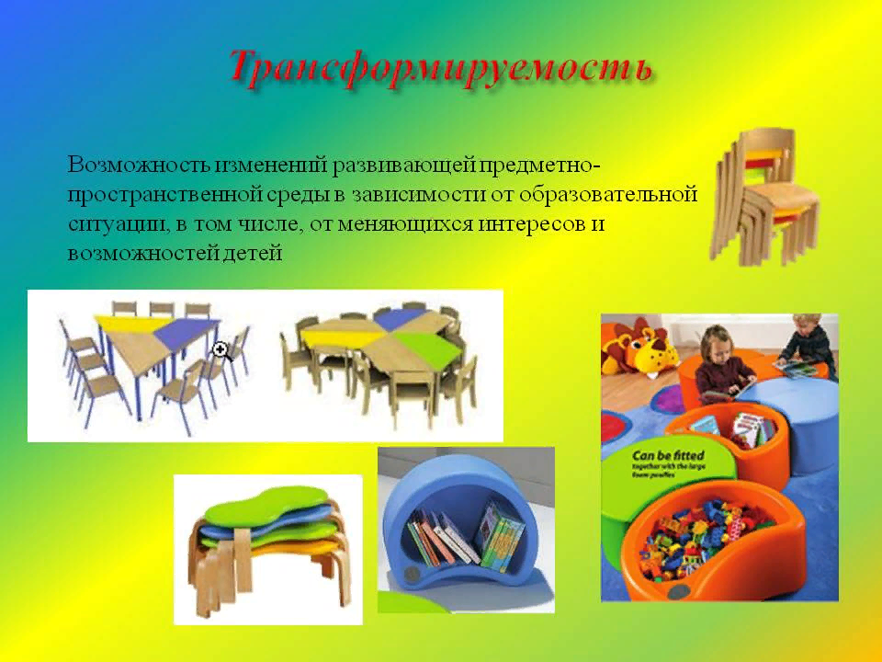
с

Slide 16

с
Как Вы понимаете
вариативность РППС?

Slide 17
с
Вариативность среды предполагает:
наличие в организации или группе различных пространств (для игры, конструирования, уединения и пр.), а также разнообразных материалов, игр, игрушек и оборудования, обеспечивающих свободный выбор детей; периодическую сменяемость игрового материала, появление новых предметов, стимулирующих игровую, двигательную, познавательную и исследовательскую активность детей.

Slide 18
с
Что предполагается под понятием «полифункциональность»?

Slide 19
с
Полифункциональность материалов предполагает: возможность разнообразного использования различных составляющих предметной среды, например детской мебели, матов, мягких модулей, ширм и т.д.; наличие в организации или группе полифункциональных (не обладающих жестко закрепленным способом употребления) предметов, в том числе природных материалов, пригодных для использования в разных видах детской активности.

Slide 20

с
Что предполагается под понятием насыщенность РППС»?

Slide 21

с
Насыщенность среды должна соответствовать возрастным возможностям детей и содержанию Программы. Образовательное пространство должно быть оснащено средствами обучения и воспитания (в том числе техническими), соответствующими материалами, в том числе расходным игровым, спортивным, оздоровительным оборудованием, инвентарем (в соответствии со спецификой Программы). Организация образовательного пространства и разнообразие материалов, оборудования и инвентаря (в здании и на участке) должны обеспечивать:
• игровую, познавательную, исследовательскую и творческую активность всех воспитанников, экспериментирование с доступными детям материалами (в том числе с песком и водой);
• двигательную активность, в том числе развитие крупной и мелкой моторики, участие в подвижных играх и соревнованиях;
• эмоциональное благополучие детей во взаимодействии с предметно-пространственным окружением; •
возможность самовыражения детей.

Slide 22
с
Что предполагается под понятием доступность РППС?

Slide 23
с
Доступность среды предполагает: доступность для воспитанников, в том числе детей с ограниченными возможностями здоровья и детей-инвалидов, всех помещений, где осуществляется образовательная деятельность;
свободный доступ детей, в том числе детей с ограниченными возможностями здоровья, к играм, игрушкам, материалам, пособиям, обеспечивающим все основные виды детской активности;
исправность и сохранность материалов и оборудования.

Slide 24
с
Что предполагается под понятием безопасность РППС?

Slide 25
с
Безопасность предметно-пространственной среды предполагает соответствие всех ее элементов требованиям по обеспечению надежности и безопасности их использования.

Slide 26
с
Почему возраст детей является одним из важнейших факторов, который должен быть обязательно учтен при организации РППС?

Slide 27
с
В младшем дошкольном возрасте доминирующей является игровая деятельность, потому особое внимание уделяют организации свободного пространства для игр и самостоятельной деятельности. Дети должны находить занятия по способностям и интересам, ощущать себя комфортно в группе, эффективно взаимодействовать со сверстниками и педагогами.
В среднем возрасте дошкольники начинают активно познавать и взаимодействовать с окружающим миром, общаться, участвовать в групповых играх и занятиях. В связи с этим, важно наполнить среду как предметами для коллективной деятельности, так и предоставить возможность побыть наедине с собой.
Старший дошкольный возраст. На данной этапе интенсивно развивается эмоциональная, коммуникативная, интеллектуальная и нравственно-волевая сферы. Дошкольники более серьезно подходят к выбору занятий, среда становится источником знаний и социального опыта. С этой целью пространство групповой комнаты наполняют оборудованием и материалами для экспериментирования, лепки, прикладного искусства, рисования. Обязательными являются материалы, активизирующие познавательную деятельность. Широко используются материалы, побуждающие детей к освоению грамот.

Slide 28


с
Перечислите все области развития по ФГОС дошкольного образования?

Slide 29
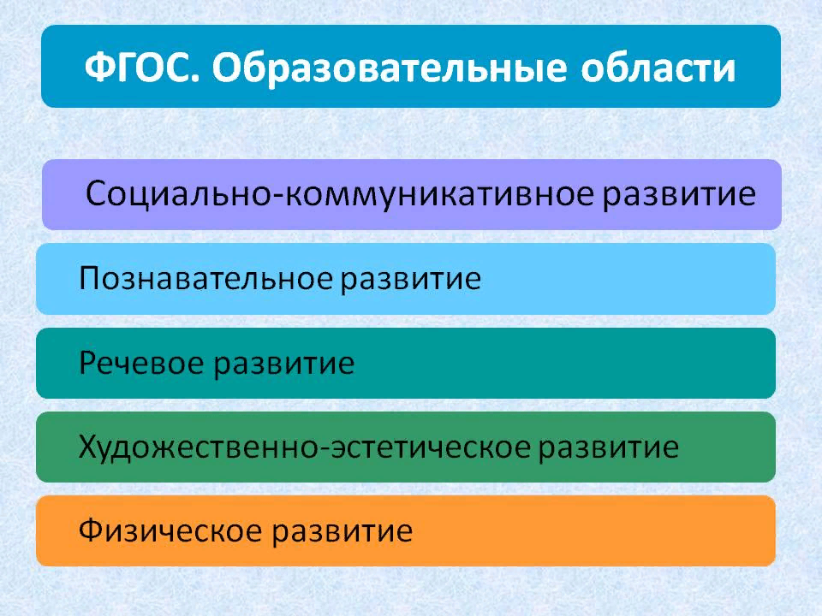
с

Slide 30


с
Что включает развивающая предметно - пространственная среда в соответствии с образовательной областью
«Социально-коммуникативное развитие»?

Slide 31

с
В социально-коммуникативную область развития входят:
Уголок безопасности;
Уголок патриотического воспитания.
Уголок трудового воспитания.
Уголок сюжетно-ролевых игр.
Уголок настроения.
Уголок безопасности.

Slide 32
с
Что включает развивающая предметно - пространственная среда в соответствии с образовательной областью
«Познавательное развитие»?

Slide 33
с
В познавательную область развития входят:
Уголок сенсорного развития.
Уголок математического развития.
Уголок природы и экспериментирования.
Уголок конструктивной деятельности.
Уголок познавательно исследовательской деятельности

Slide 34
с
Что включает развивающая предметно - пространственная среда в соответствии с образовательной областью
«Речевое развитие»?

Slide 35
с
В область речевого развития входят:
«Уголок развития речи».
«Уголок книги».
«Уголок грамоты».

Slide 36
с
Что включает развивающая предметно - пространственная среда в соответствии с образовательной областью «Художественно-эстетическое
область развития?

Slide 37
с
В художественно-эстетическую область развития входят:
Уголок изобразительной деятельности.
Уголок музыкально – театрализованной деятельности
Уголок книги.
Уголок изобразительной деятельности.

Slide 38
с
Что включает развивающая предметно - пространственная среда в соответствии с образовательной областью
«Физическое развитие»

Slide 39
с
В физическую область развития входят:
-Уголок физической культуры

Slide 40
с
С целью обеспечения детям психологического комфорта в группах ДОУ создаются специальные уголки уединения. Расскажите о них?

Slide 41
с
Уголки уединения.
Постоянно быть частью большой группы сверстников — большая нагрузка для дошкольника. Поэтому в помещении группы необходимо предусмотреть так называемые уголки уединения, которые помогут ребенку избежать стресса. У ребенка должна быть возможность побыть одному, если он в этом нуждается. Уголок уединения может стать и местом для игры одного или двух детей. В нем может находиться стол с одним или двумя стульями. Соответственно, любой центр, предоставляющий место лишь для одного или двух детей, можно рассматривать в качестве уголка уединения. Необходимо только следить, чтобы другие дети не беспокоили находящихся в нем одногруппников. Важно научить детей понимать, что в уголках уединения не может быть много людей, а также уважать потребность в уединении, возникающую у других. Нарушителей следует мягко переместить в другие, более подходящие для активных игр места.

Slide 42
с
Перечислите требования к созданию уголка уединения?

Slide 43
с
Требования к уголку уединения
-Уголок уединения должен быть небольшого размера.
-Цвета, используемые в уголке, должны быть пастельных оттенков, спокойными, не кричащими. Ребенок в нем должен отдыхать, а не дополнительно раздражаться агрессивными яркими тонами.
-Лучше всего, если он будет мобильным, а не стационарным.
Таким образом, малыш сам сможет обозначить границы именно "своего" уголка, передвинув ширму или задернув шторки, что создаст еще большее ощущение комфорта. При этом ребенок может самостоятельно проявить желание отправиться в уголок уединения, а может пойти туда по подсказке воспитателя: если педагог видит, что малыш чувствует себя дискомфортно, зажато или, напротив, ведет себя вызывающе, агрессивно.

Slide 44
с
2 тур
Игровое задание «Модераторы РППС в ДОО»
Командам предлагается смоделировать развивающую предметно-пространственную среду в группах ДОО по центрам активности. Оценивается разнообразие названий и количества развивающих центров, оригинальность подходов и идей.

Slide 45
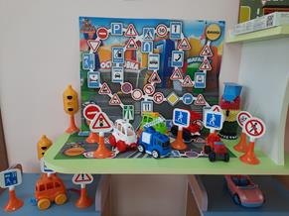
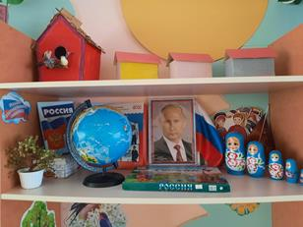
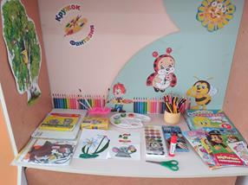
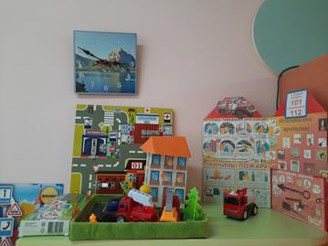
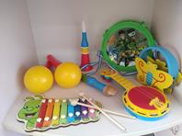
с
с

